Slide 2
JavaScript Intermediario 04
Profº Bruno

Slide 3
Aula 05
O'Que iremos ver nesta seção:
TESTES UNITÁRIOS EM JAVASCRIPT

Slide 4
JavaScript Intermediario
O que são Testes Unitários?
Definição:
Testes unitários verificam o comportamento de pequenas unidades de código (funções, métodos, classes) de forma isolada.
Objetivo:
Garantir que cada parte do código funcione corretamente antes de integrá-las.
Por que Usar Testes Unitários?
Detecção Precoce de Erros:
Identifica bugs antes que o código seja integrado.
Facilita Refatoração:
Permite modificar o código com segurança, sabendo que os testes vão capturar erros.
Documentação Viva:
Os testes servem como exemplos de como o código deve ser usado.
Qualidade do Código:
Incentiva a escrita de código modular e testável.

Slide 5
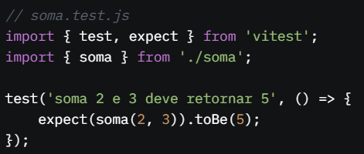
JavaScript Intermediario
Ferramentas para Testes Unitários em JavaScript/TypeScript:
Vitest:
Descrição: Uma alternativa moderna e rápida ao Jest, projetada para funcionar bem com Vite (um bundler popular).
Características:
SSintaxe compatível com Jest.
Rápido e leve, com suporte nativo a TS.
Recursos avançados como testes em paralelo.
Instalação: npm install --save-dev vitest; Exemplo:
Rodar: npx vitest

Slide 6
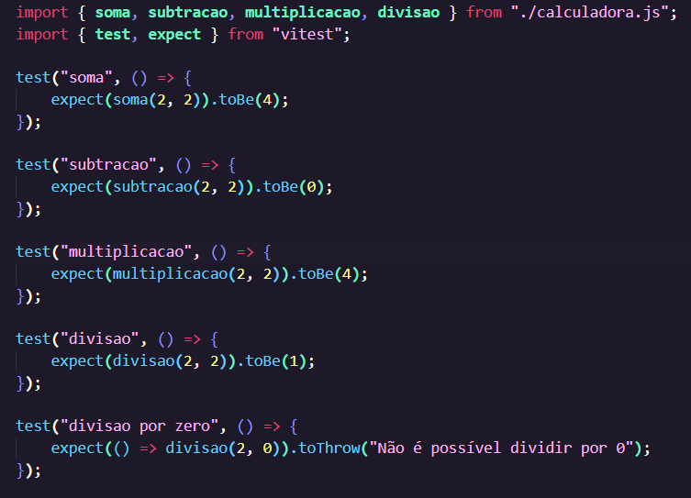
JavaScript Intermediario

Slide 7
JavaScript Intermediario
Como executar testes:
No Terminal:
Execute o arquivo de teste diretamente:
npx vitest
No IDE:
IDEs como VSCode têm integração com ferramentas de teste.

Slide 8
JavaScript Intermediario
TDD (Test-Driven Development)
O que é?:
Metodologia de desenvolvimento onde os testes são escritos antes do código.
Ciclo TDD:
Escreva um teste que falhe (vermelho).
Escreva o código mínimo para passar no teste (verde).
Refatore o código para melhorar a qualidade (refatoração).
Benefícios:
Código mais confiável e modular.
Foco nas necessidades do usuário.
Menos bugs e maior cobertura de testes.

Slide 9
JavaScript Intermediario
TDD (Test-Driven Development)
Boas Práticas para Testes Unitários
Teste Casos de Borda:
Verifique entradas inválidas, valores extremos e casos especiais.
Mantenha os Testes Rápidos:
Testes lentos desencorajam sua execução frequente.
Testes Independentes:
Cada teste deve ser independente dos outros.
Use Nomes Descritivos:
Nomes de testes devem descrever o comportamento testado.

Slide 10
JavaScript Intermediario
Exercicios:
Teste de uma Função de Soma
Descrição: Crie uma função soma(a, b) que retorna a soma de dois números. Escreva testes para verificar se a função funciona corretamente.
Teste de uma Função de Fatorial
Descrição: Crie uma função fatorial(n) que calcula o fatorial de um número inteiro não negativo. Escreva testes para validar a função.
Teste de uma Função de Verificação de Número Primo
Descrição: Crie uma função eh_primo(n) que retorna True se o número for primo e False caso contrário. Escreva testes para validar a função.
Teste de uma Função de Contagem de Vogais
Descrição: Crie uma função contar_vogais(texto) que retorna o número de vogais em uma string. Escreva testes para validar a função.

Slide 11
JavaScript Intermediario
Exercicios:
Teste de uma Função de Inversão de String
Descrição: Crie uma função inverter_string(texto) que retorna a string invertida. Escreva testes para validar a função.
Teste de uma Função de Média de Lista
Descrição: Crie uma função calcular_media(lista) que retorna a média dos números em uma lista. Escreva testes para validar a função.

